Slide 1

Delay-Optimal Distributed Edge Computing in Wireless Edge Networks
尹达恒
2021.01.15
Gong X. Delay-Optimal Distributed Edge Computing in Wireless Edge Networks[J]. arXiv preprint arXiv:2002.02596, 2020.

Slide 2
Content
背景
建模
分析
算法
实验
不足

Slide 3
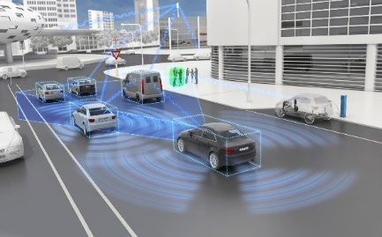
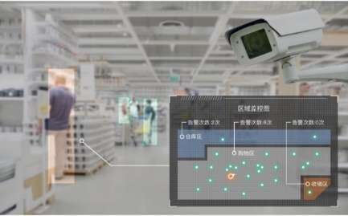
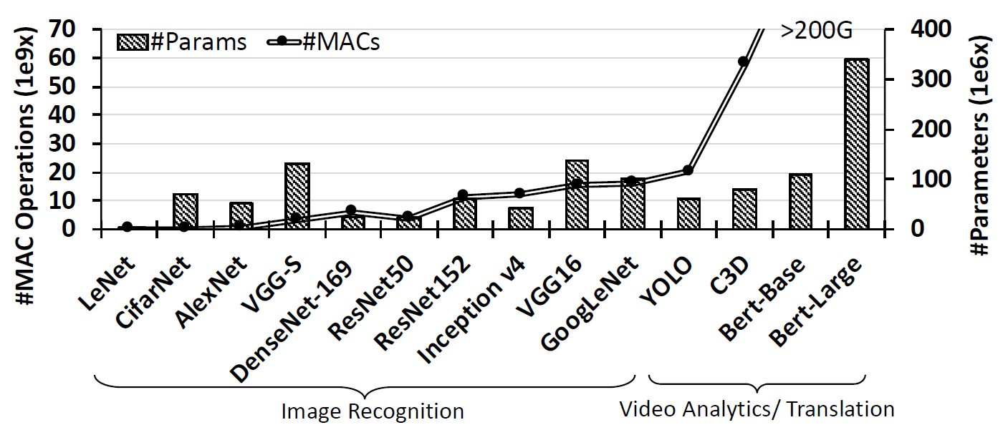


Background ·应用场景
智能物联网：让物“拥有智能”
智慧物联网(AIoT)
计算密集

Slide 4
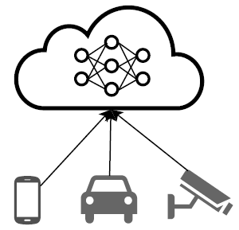
Background ·应用场景
云计算：计算速度快但是低带宽高延迟
本地计算：无通信延迟但计算速度慢
云计算
本地计算
delay>100ms
低带宽，高延迟
⚠资源不足

Slide 5
Background ·应用场景
边缘计算：让计算在设备附近完成
云服务器
低带宽，高延迟
同一区域
边缘服务器
高带宽，低延迟

Slide 6
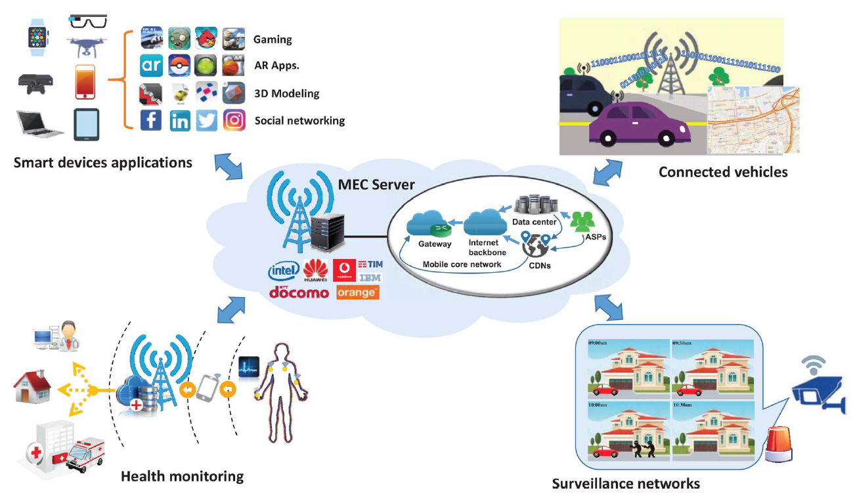
Background · 边缘智能
计算下沉至网络边缘
边缘部署深度学习模型
边 缘 智 能 平 台
分布式部署DNN
协同推断加速
模型优化
减少计算量
Survey：
[1] Xu D, Li T, Li Y, et al. A Survey on Edge Intelligence[J]. arXiv preprint arXiv:2003.12172, 2020.
[2] S. Deng, H. Zhao, W. Fang, J. Yin, S. Dustdar and A. Y. Zomaya, "Edge Intelligence: The Confluence of Edge Computing and Artificial
Intelligence," in IEEE Internet of Things Journal, vol. 7, no. 8, pp. 7457-7469, Aug. 2020
[3] X. Wang, Y. Han, V. C. M. Leung, D. Niyato, X. Yan and X. Chen, "Convergence of Edge Computing and Deep Learning: A Comprehe-
nsive Survey," in IEEE Communications Surveys & Tutorials, vol. 22, no. 2, pp. 869-904, Secondquarter 2020
[4] Z. Zhou, X. Chen, E. Li, L. Zeng, K. Luo and J. Zhang, "Edge Intelligence: Paving the Last Mile of Artificial Intelligence With Edge Co-
mputing," in Proceedings of the IEEE, vol. 107, no. 8, pp. 1738-1762, Aug. 2019
[5] J. Chen and X. Ran, "Deep Learning With Edge Computing: A Review," in Proceedings of the IEEE, vol. 107, no. 8, pp. 1655-1674, Aug.
2019

Slide 7
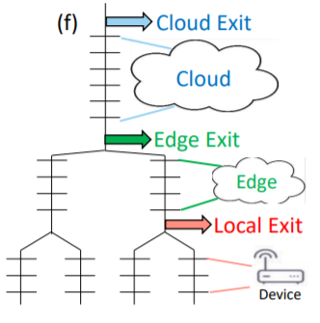
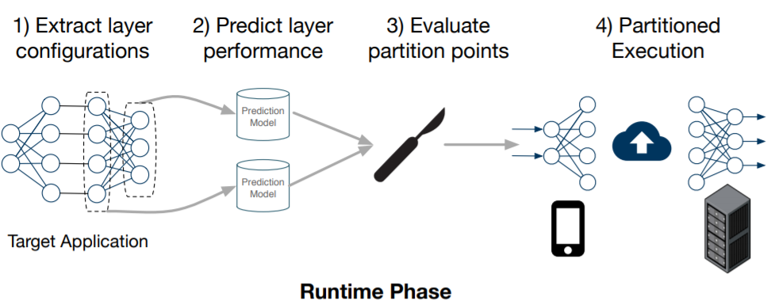
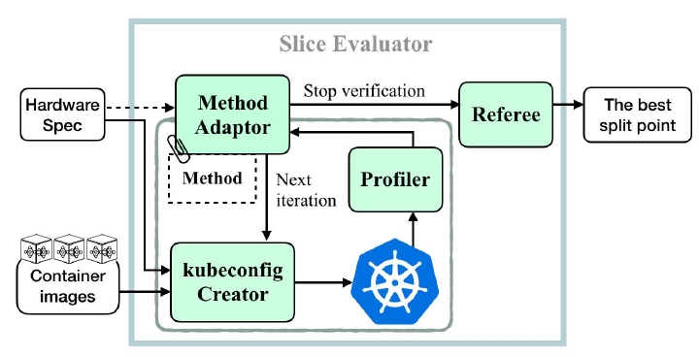
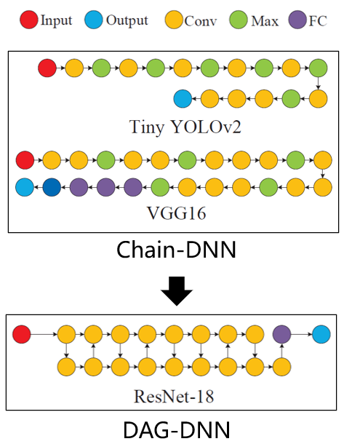
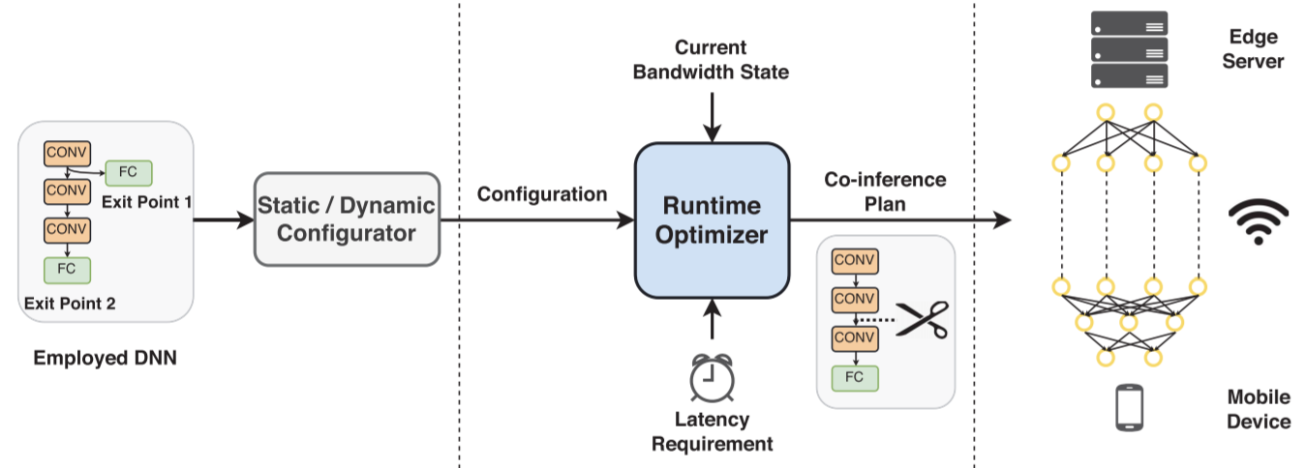
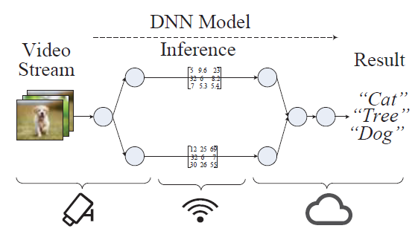
Background · 相关工作
分布式部署DNN（Model partition）
引入Early-exit，偏系统
DDNN(ICDCS’17)
offline
Neurosurgeon(SIGPLAN’17)
Couper(SEC’19)
引入Early-exit，计算从边缘开始
Sequential → DAG
Edgent(TWC’19)
DADS(INFOCOM’19)

Slide 8
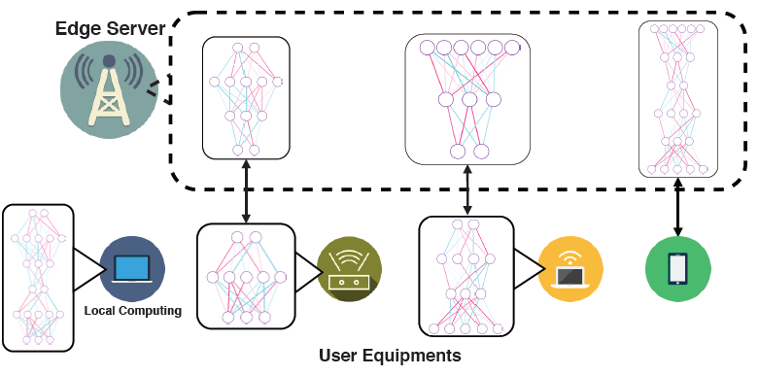
Background · 相关工作
分布式部署DNN（Model partition）
局限性：单终端对单边缘的模型划分，而物联网的普遍为多终端场景。
终端的异构性
网络环境的动态性
两个问题：
边缘资源如何分配？
多终端的模型划分决策？
资源分配与模型划分耦合问题
8

Slide 9
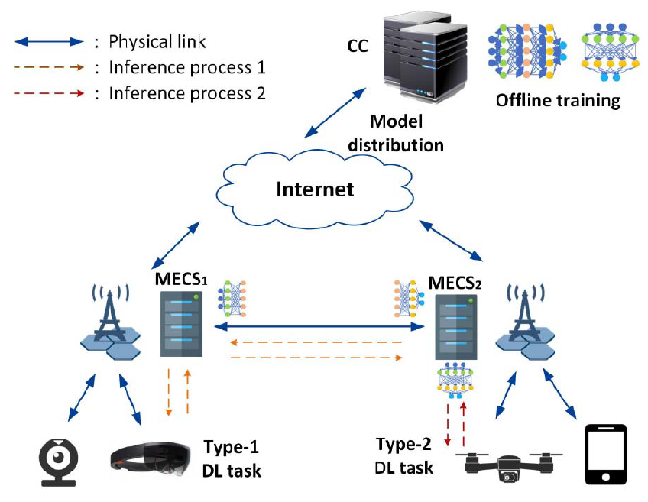
Background · 最新进展
Model Partition for Multi-user
Tang X, et al^{.[1]}(IOTJ’20)
中山大学
He W, et al^{.[2]}(IOTJ’20)
北京邮电大学
多终端对单边缘
多终端对多边缘
“端边”模型划分
资源分配
联合决策
“边边”模型划分
资源分配
[1] X. Tang, X. Chen, L. Zeng, S. Yu and L. Chen, “Joint Multi-User DNN Partitioning and Computational Resource Allocation for Collaborative Edge Intelligence,” in IEEE Internet of Things Journal, 2020.
[2] W. He, S. Guo, S. Guo, X. Qiu and F. Qi, "Joint DNN Partition Deployment and Resource Allocation for Delay-Sensitive Deep Learning Inference in IoT," in IEEE Internet of Things Journal, vol. 7, no. 10, pp. 9241-9254, Oct. 2020

Slide 10
建模
假设1：计算与通信是两个完全独立的过程
假设2：只考虑单跳无线连接的情况，每个边缘设备都能通过无线直连其他设备
假设3：同一时刻只能有一个设备在传输数据
假设4：通信有一个统一的中心控制器协调（比如无线AP），因此没有冲突和干扰问题
假设5：设备数据传输量固定且已知
假设6：计算量可任意划分
设备
设备
控制器
设备
设备

Slide 11
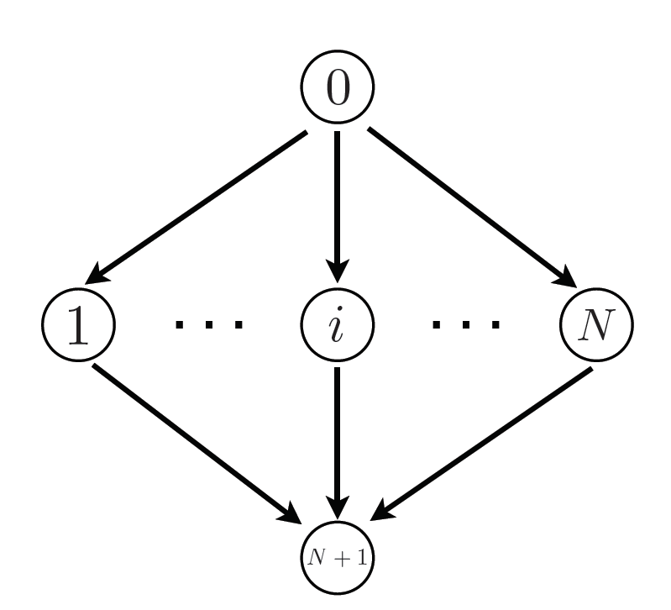
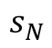
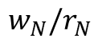
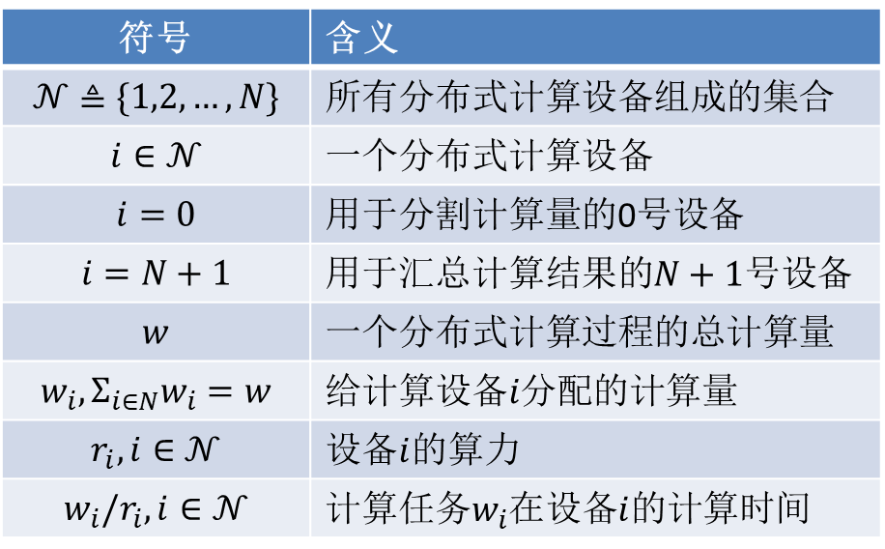
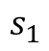
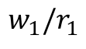
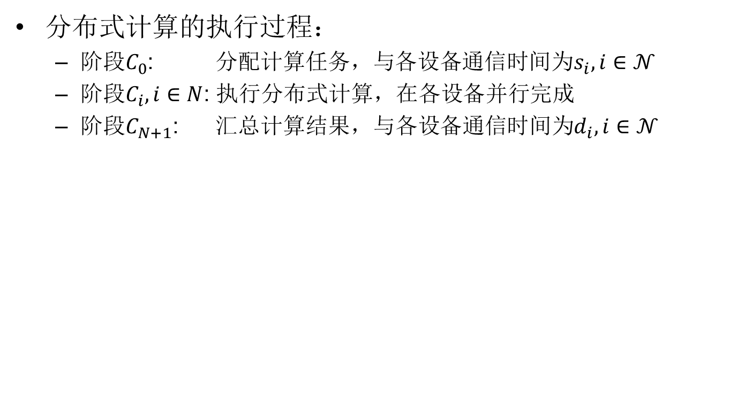
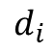
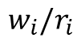
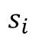
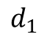
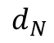
建模
分布式计算的执行过程：
$\text{阶段}C_{0}$: 分配计算任务，与各设备通信时间为$s_{i}, i∈𝒩$
$\text{阶段}C_{i}, i∈N$: 执行分布式计算，在各设备并行完成
阶段$C_{N+1}$: 汇总计算结果，与各设备通信时间为$d_{i}, i∈𝒩$
符号 | 含义
$$𝒩≜\{1,2,…,N\}$$ | 所有分布式计算设备组成的集合
$$i∈𝒩$$ | 一个分布式计算设备
$$i=0$$ | 用于分割计算量的0号设备
$$i=N+1$$ | 用于汇总计算结果的$N+1$号设备
$$w$$ | 一个分布式计算过程的总计算量
$$w_{i}, Σ_{i∈N}w_{i}=w$$ | 给计算设备$i分配$的计算量
$$r_{i}, i∈𝒩$$ | 设备$i$的算力
$$w_{i}/r_{i}, i∈𝒩$$ | 计算任务$w_{i}$在设备$i$的计算时间
$$s_{1}$$
$$s_{N}$$
$$s_{i}$$
$$w_{1}/r_{1}$$
$$w_{i}/r_{i}$$
$$w_{N}/r_{N}$$
$$d_{i}$$
$$d_{1}$$
$$d_{N}$$

Slide 12

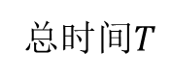

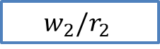
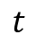
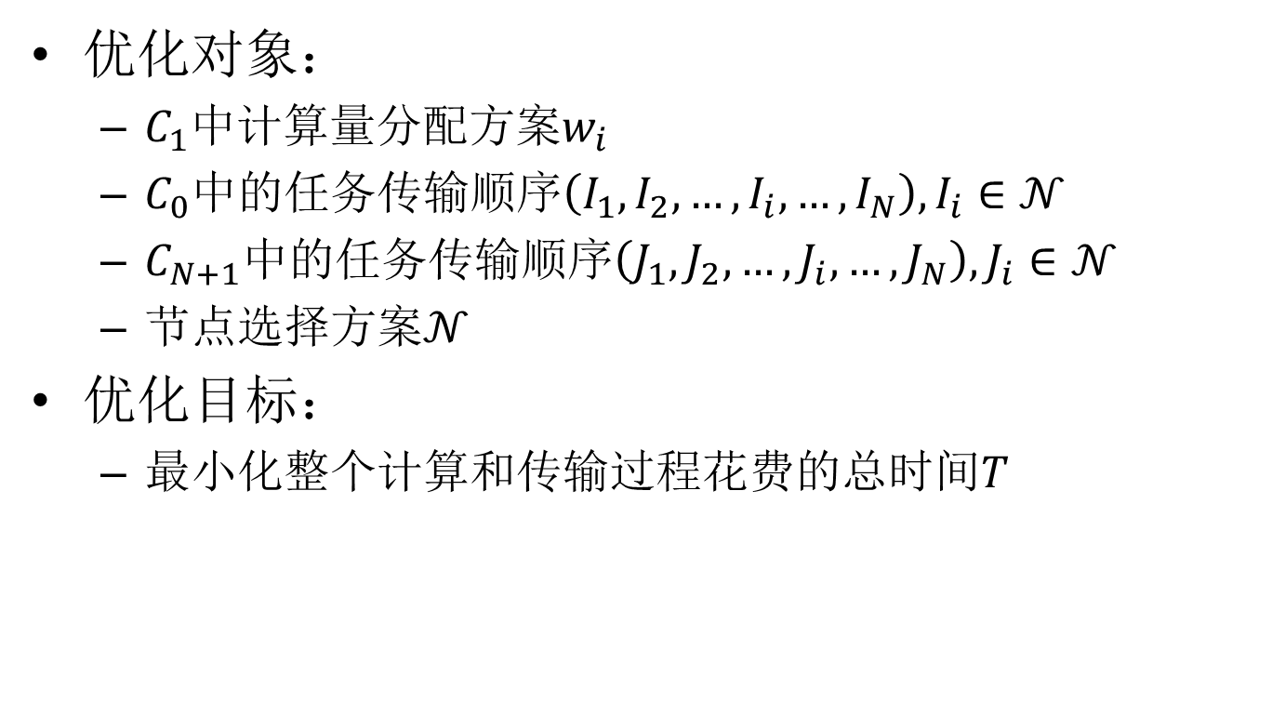






建模
优化对象：
$C_{1}$中计算量分配方案$w_{i}$
$C_{0}$中的任务传输顺序$\left(I_{1},I_{2},…,I_{i},…,I_{N}\right), I_{i}∈𝒩$
$C_{N+1}$中的任务传输顺序$\left(J_{1},J_{2},…,J_{i},…,J_{N}\right), J_{i}∈𝒩$
节点选择方案$𝒩$
优化目标：
最小化整个计算和传输过程花费的总时间$T$
$$t$$
$$s_{1}$$
$$w_{1}/r_{1}$$
$$d_{1}$$
$$s_{2}$$
$$w_{2}/r_{2}$$
$$d_{2}$$
$$s_{3}$$
$$w_{3}/r_{3}$$
$$d_{3}$$
总时间$T$

Slide 13
分析
引理0：总时间依赖于最晚完成的任务的结束时间
显而易见
$$t$$
$$s_{1}$$
$$w_{1}/r_{1}$$
$$d_{1}$$
$$s_{2}$$
$$w_{2}/r_{2}$$
$$d_{2}$$
$$s_{3}$$
$$w_{3}/r_{3}$$
$$d_{3}$$
总时间$T$

Slide 14
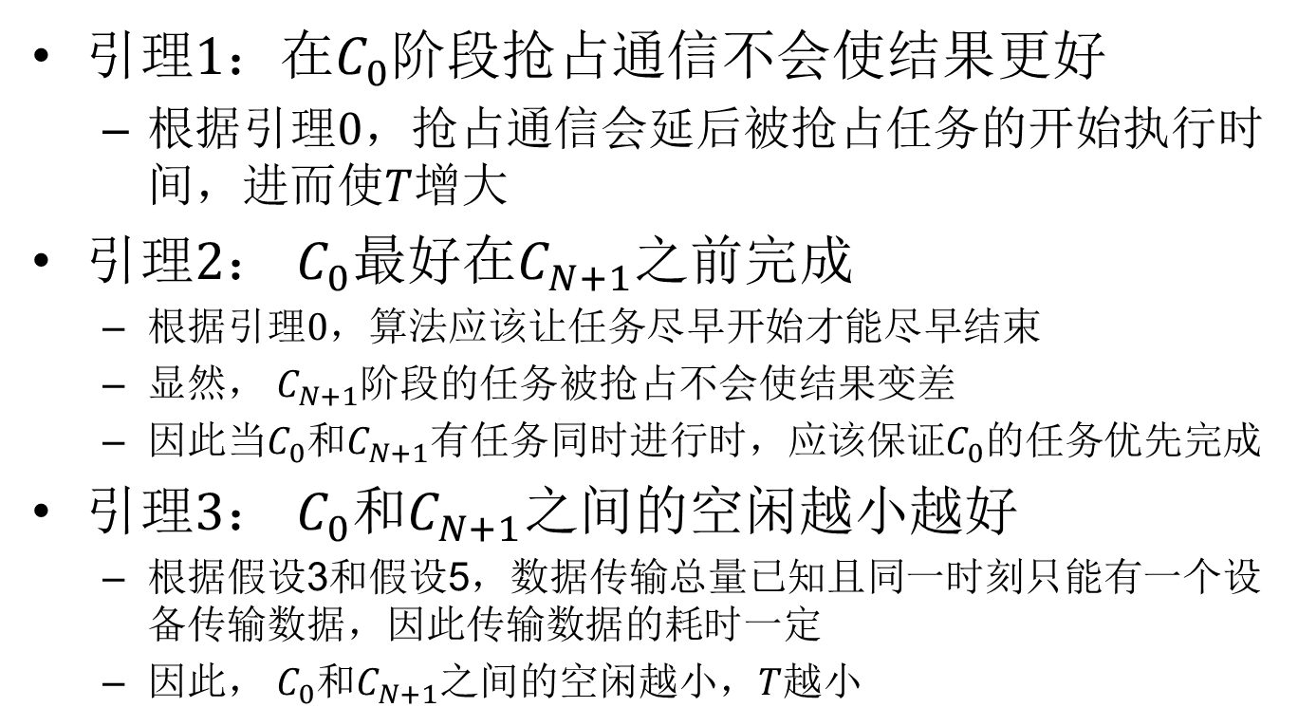
分析
引理1：在$C_{0}$阶段抢占通信不会使结果更好
根据引理0，抢占通信会延后被抢占任务的开始执行时间，进而使$T$增大
引理2： $C_{0}$最好在$C_{N+1}$之前完成
根据引理0，算法应该让任务尽早开始才能尽早结束
显然， $C_{N+1}$阶段的任务被抢占不会使结果变差
因此当$C_{0}$和$C_{N+1}$有任务同时进行时，应该保证$C_{0}$的任务优先完成
引理3： $C_{0}$和$C_{N+1}$之间的空闲越小越好
根据假设3和假设5，数据传输总量已知且同一时刻只能有一个设备传输数据，因此传输数据的耗时一定
因此， $C_{0}$和$C_{N+1}$之间的空闲越小，$T$越小

Slide 15

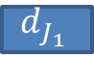
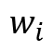




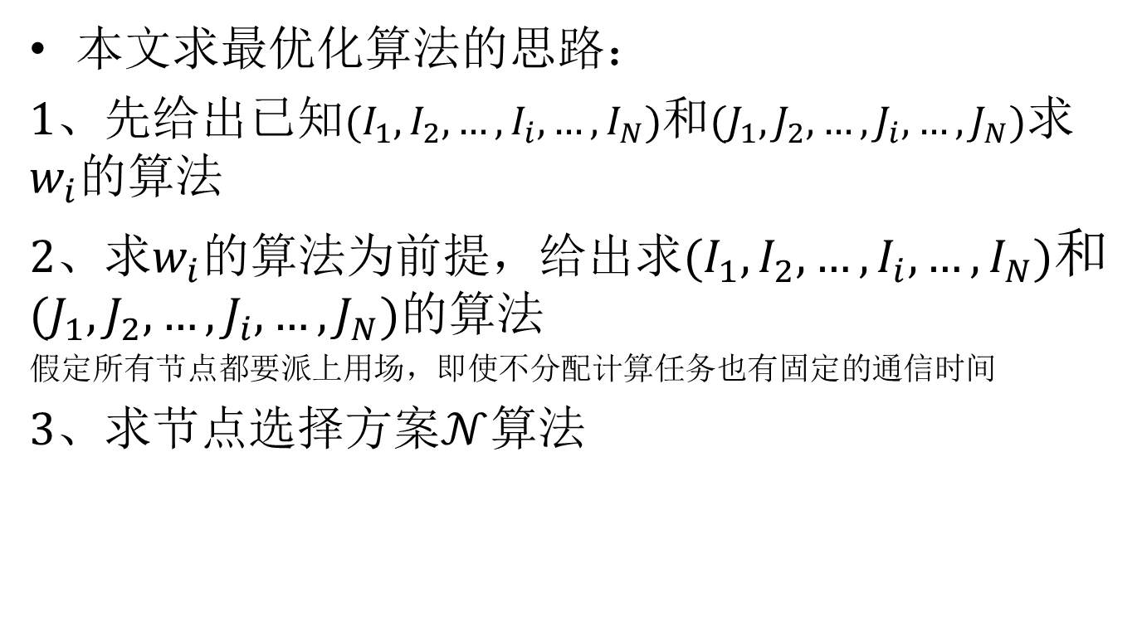




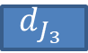

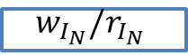
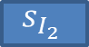
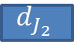
算法：概述
本文求最优化算法的思路：
1、先给出已知$(I_{1},I_{2},…,I_{i},…,I_{N})$和$(J_{1},J_{2},…,J_{i},…,J_{N})$求$w_{i}$的算法
2、求$w_{i}$的算法为前提，给出求$(I_{1},I_{2},…,I_{i},…,I_{N})$和$(J_{1},J_{2},…,J_{i},…,J_{N})$的算法
假定所有节点都要派上用场，即使不分配计算任务也有固定的通信时间
3、求节点选择方案$𝒩$算法
?
$$s_{I_{1}}$$
$$w_{I_{1}}/r_{I_{1}}$$
$$d_{J_{1}}$$
$$s_{I_{2}}$$
$$w_{I_{2}}/r_{I_{2}}$$
$$d_{J_{2}}$$
顺序
?
?
$$s_{I_{3}}$$
$$w_{I_{3}}/r_{I_{3}}$$
$$d_{J_{3}}$$
$$…$$
$$…$$
$$…$$
$$w_{i}$$
顺序
$$s_{I_{N}}$$
$$w_{I_{N}}/r_{I_{N}}$$
$$d_{J_{N}}$$

Slide 16
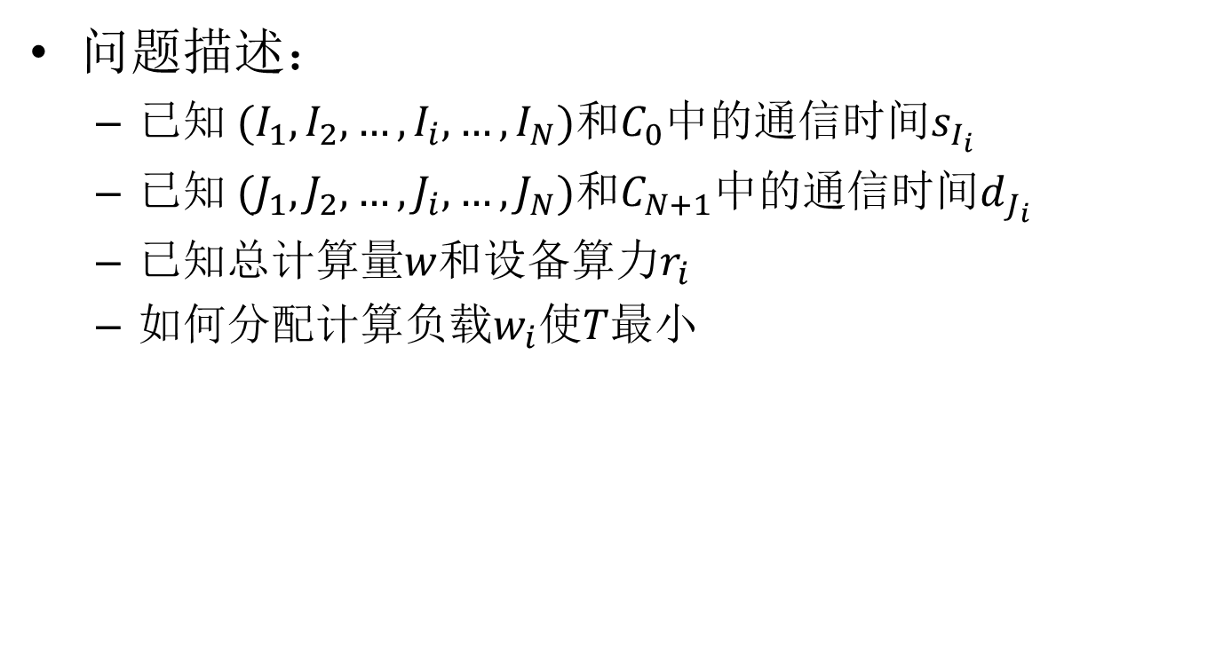

算法： $C_{1}$中计算量分配方案$w_{i}$
问题描述：
已知$(I_{1},I_{2},…,I_{i},…,I_{N})$和$C_{0}$中的通信时间$s_{I_{i}}$
已知$(J_{1},J_{2},…,J_{i},…,J_{N})$和$C_{N+1}$中的通信时间$d_{J_{i}}$
已知总计算量$w$和设备算力$r_{i}$
如何分配计算负载$w_{i}$使$T最小$
$$s_{I_{1}}$$
$$w_{I_{1}}/r_{I_{1}}$$
$$d_{J_{1}}$$
$$s_{I_{2}}$$
$$w_{I_{2}}/r_{I_{2}}$$
?
$$d_{J_{2}}$$
$$s_{I_{3}}$$
$$w_{I_{3}}/r_{I_{3}}$$
$$d_{J_{3}}$$
$$…$$
$$…$$
$$…$$
$$w_{i}$$
$$s_{I_{N}}$$
$$w_{I_{N}}/r_{I_{N}}$$
$$d_{J_{N}}$$

Slide 17
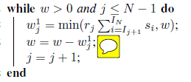

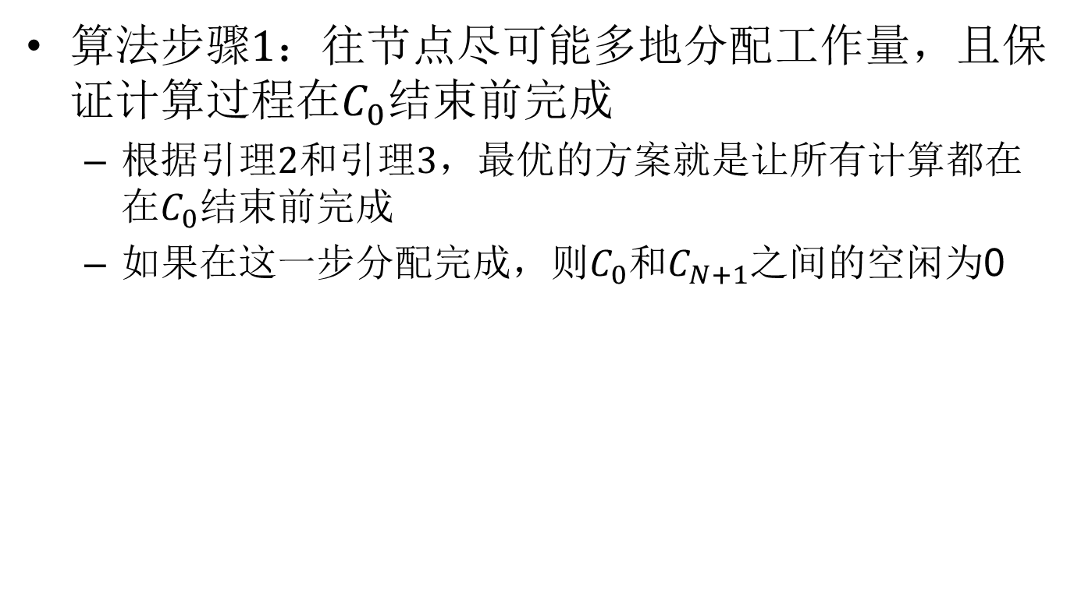

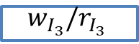





算法： $C_{1}$中计算量分配方案$w_{i}$
算法步骤1：往节点尽可能多地分配工作量，且保证计算过程在$C_{0}$结束前完成
根据引理2和引理3，最优的方案就是让所有计算都在在$C_{0}$结束前完成
如果在这一步分配完成，则$C_{0}$和$C_{N+1}$之间的空闲为0
$$s_{I_{1}}$$
$$w_{I_{1}}/r_{I_{1}}$$
$$s_{I_{2}}$$
$$w_{I_{2}}/r_{I_{2}}$$
$$s_{I_{3}}$$
$$w_{I_{3}}/r_{I_{3}}$$
$$…$$
$$s_{I_{N}}$$

Slide 18
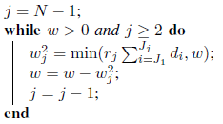

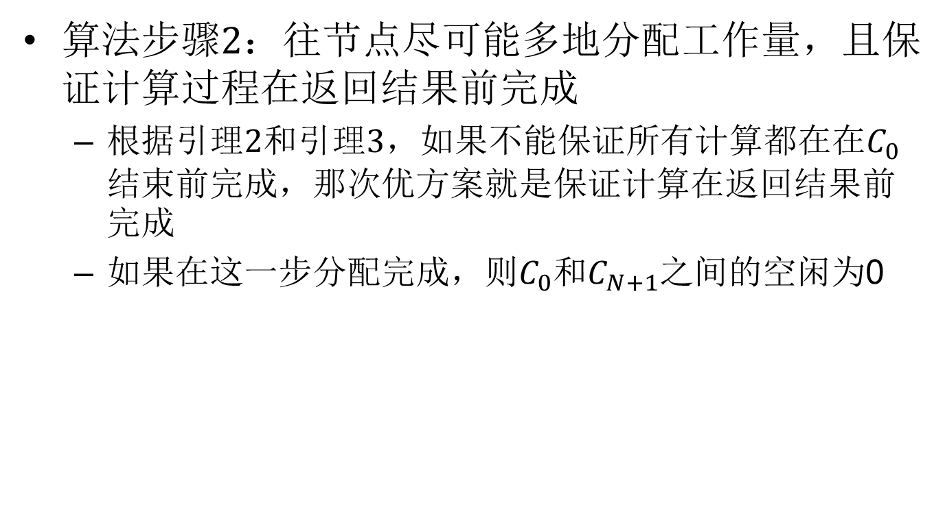

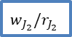
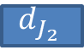
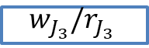


算法： $C_{1}$中计算量分配方案$w_{i}$
算法步骤2：往节点尽可能多地分配工作量，且保证计算过程在返回结果前完成
根据引理2和引理3，如果不能保证所有计算都在在$C_{0}$结束前完成，那次优方案就是保证计算在返回结果前完成
如果在这一步分配完成，则$C_{0}$和$C_{N+1}$之间的空闲为0
$$d_{J_{1}}$$
$$w_{J_{2}}/r_{J_{2}}$$
$$d_{J_{2}}$$
$$w_{J_{3}}/r_{J_{3}}$$
$$d_{J_{3}}$$
$$…$$
$$w_{J_{N}}/r_{J_{N}}$$
$$d_{J_{N}}$$

Slide 19
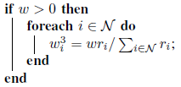
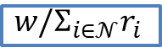
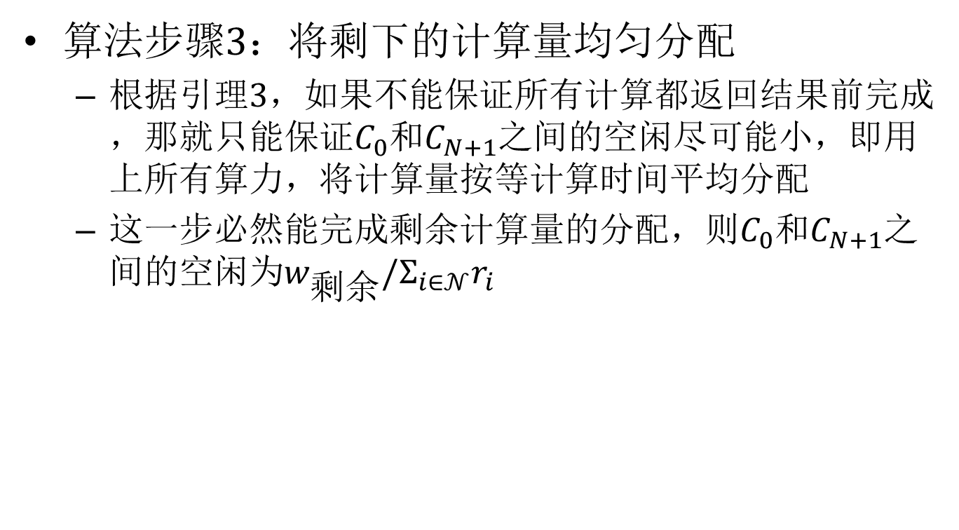
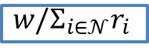



算法： $C_{1}$中计算量分配方案$w_{i}$
算法步骤3：将剩下的计算量均匀分配
根据引理3，如果不能保证所有计算都返回结果前完成，那就只能保证$C_{0}$和$C_{N+1}$之间的空闲尽可能小，即用上所有算力，将计算量按等计算时间平均分配
这一步必然能完成剩余计算量的分配，则$C_{0}$和$C_{N+1}$之间的空闲为$w_{剩余}/Σ_{i∈𝒩}r_{i}$
$$w/Σ_{i∈𝒩}r_{i}$$
$$w/Σ_{i∈𝒩}r_{i}$$
$$w/Σ_{i∈𝒩}r_{i}$$
$$…$$
$$w/Σ_{i∈𝒩}r_{i}$$

Slide 20






















算法： $C_{1}$中计算量分配方案$w_{i}$
算法步骤4：汇总分配结果
步骤1
步骤3
步骤2
$$s_{I_{1}}$$
$$w_{I_{1}}/r_{I_{1}}$$
$$w/Σ_{i∈𝒩}r_{i}$$
$$d_{J_{1}}$$
$$s_{I_{2}}$$
$$w_{I_{2}}/r_{I_{2}}$$
$$w/Σ_{i∈𝒩}r_{i}$$
$$w_{J_{2}}/r_{J_{2}}$$
$$d_{J_{2}}$$
$$s_{I_{3}}$$
$$w_{I_{3}}/r_{I_{3}}$$
$$w/Σ_{i∈𝒩}r_{i}$$
$$w_{J_{3}}/r_{J_{3}}$$
$$d_{J_{3}}$$
$$…$$
$$…$$
$$…$$
$$s_{I_{N}}$$
$$w/Σ_{i∈𝒩}r_{i}$$
$$w_{J_{N}}/r_{J_{N}}$$
$$d_{J_{N}}$$

Slide 21

分析
由前面的分析和算法设计可以看出：
当已知$(I_{1},I_{2},…,I_{i},…,I_{N})$和$(J_{1},J_{2},…,J_{i},…,J_{N})时$，如果计算量在步骤1和2分配完成，那么$T=Σ_{i∈𝒩}s_{I_{i}}+Σ_{i∈𝒩}d_{J_{i}}$不变
只有步骤1和2分配不了所有的计算量时，$T$才会大于上值
步骤1
步骤3
步骤2
$$s_{I_{1}}$$
$$w_{I_{1}}/r_{I_{1}}$$
$$w/Σ_{i∈𝒩}r_{i}$$
$$d_{J_{1}}$$
$$s_{I_{2}}$$
$$w_{I_{2}}/r_{I_{2}}$$
$$w/Σ_{i∈𝒩}r_{i}$$
$$w_{J_{2}}/r_{J_{2}}$$
$$d_{J_{2}}$$
$$s_{I_{3}}$$
$$w_{I_{3}}/r_{I_{3}}$$
$$w/Σ_{i∈𝒩}r_{i}$$
$$w_{J_{3}}/r_{J_{3}}$$
$$d_{J_{3}}$$
$$…$$
$$…$$
$$…$$
$$s_{I_{N}}$$
$$w/Σ_{i∈𝒩}r_{i}$$
$$w_{J_{N}}/r_{J_{N}}$$
$$d_{J_{N}}$$

Slide 22








分析
进而，求解$(I_{1},I_{2},…,I_{i},…,I_{N})$和$(J_{1},J_{2},…,J_{i},…,J_{N})$最佳安排的问题可以转化为：
如何安排$(I_{1},I_{2},…,I_{i},…,I_{N})$和$(J_{1},J_{2},…,J_{i},…,J_{N})$，使得步骤1和2能完成尽可能多的计算量
$$s_{I_{1}}$$
$$w_{I_{1}}/r_{I_{1}}$$
$$d_{J_{1}}$$
$$s_{I_{2}}$$
$$w_{I_{2}}/r_{I_{2}}$$
$$w_{J_{2}}/r_{J_{2}}$$
$$d_{J_{2}}$$
$$s_{I_{3}}$$
$$w_{I_{3}}/r_{I_{3}}$$
$$w_{J_{3}}/r_{J_{3}}$$
$$d_{J_{3}}$$
$$…$$
$$…$$
$$s_{I_{N}}$$
$$w_{J_{N}}/r_{J_{N}}$$
$$d_{J_{N}}$$
最大化可安排的计算量

Slide 23









分析
更进一步，显然$(I_{1},I_{2},…,I_{i},…,I_{N})$和$(J_{1},J_{2},…,J_{i},…,J_{N})$最佳安排的问题是两个独立且对称的问题：
两个问题可以用相同的方法求解
?
?
$$s_{I_{1}}$$
$$w_{I_{1}}/r_{I_{1}}$$
$$d_{J_{1}}$$
$$s_{I_{2}}$$
$$w_{I_{2}}/r_{I_{2}}$$
$$w_{J_{2}}/r_{J_{2}}$$
$$d_{J_{2}}$$
顺序
顺序
$$s_{I_{3}}$$
$$w_{I_{3}}/r_{I_{3}}$$
$$w_{J_{3}}/r_{J_{3}}$$
$$d_{J_{3}}$$
$$…$$
$$…$$
$$s_{I_{N}}$$
$$w_{J_{N}}/r_{J_{N}}$$
$$d_{J_{N}}$$
最大化可安排的计算量
最大化可安排的计算量

Slide 24











算法： $C_{0}$和$C_{N+1}$中的任务传输顺序
问题描述：
已知设备算力$r_{i}$
已知连续不中断但不可重叠的$N个$时间片长度$d_{i}$
如何分配$d_{i}$的顺序$(I_{1},I_{2},…,I_{i},…,I_{N})$使$v=Σ_{j=1}^{N}r_{I_{j}}Σ_{i=1}^{j}d_{I_{i}}$最大
?
$$d_{I_{1}}$$
$$r_{I_{1}}d_{I_{1}}$$
$$d_{I_{2}}$$
顺序
$$r_{I_{2}}(d_{I_{1}}+d_{I_{2}})$$
$$d_{I_{3}}$$
$$…$$
$$r_{I_{N}}Σ_{i=1}^{N}d_{I_{i}}$$
$$d_{I_{N}}$$
最大化$v=Σ_{j=1}^{N}r_{I_{j}}Σ_{i=1}^{j}d_{I_{i}}$

Slide 25

算法： $C_{0}$和$C_{N+1}$中的任务传输顺序
暴力求解：遍历所有可能的$\left(I_{1},I_{2},…,I_{i},…,I_{N}\right)$排列
时间复杂度$O(n!)$
?
$$d_{I_{1}}$$
$$r_{I_{1}}d_{I_{1}}$$
$$d_{I_{2}}$$
顺序
$$r_{I_{2}}(d_{I_{1}}+d_{I_{2}})$$
$$d_{I_{3}}$$
$$…$$
$$r_{I_{N}}Σ_{i=1}^{N}d_{I_{i}}$$
$$d_{I_{N}}$$
最大化$v=Σ_{j=1}^{N}r_{I_{j}}Σ_{i=1}^{j}d_{I_{i}}$

Slide 26


算法： $C_{0}$和$C_{N+1}$中的任务传输顺序
本文给出的近似算法：
对前$k$个$\left(I_{1},I_{2},…,I_{i},…,I_{k}\right)$遍历所有可能的排列
对后面$N−k$个$\left(I_{k+1}, …,I_{i},…,I_{N}\right)$随机排列
时间复杂度$O(\left(\begin{matrix}N \\ k\end{matrix}\right))$
近似率$≥\frac{k}{N}$

Slide 27

算法： $C_{0}$和$C_{N+1}$中的任务传输顺序
证明：近似率$≥\frac{k}{N}$
显然$，v=Σ_{j=1}^{N}r_{I_{j}}Σ_{i=1}^{j}d_{I_{i}}=Σ_{i=1}^{N}d_{I_{i}}Σ_{j=i+1}^{N}r_{I_{j}}$
令$f_{i}=d_{I_{i}}Σ_{j=i+1}^{N}r_{I_{j}}，$定义顺序函数$o\left(i\right)=I_{i}$，则$f_{i}=d_{o(i)}Σ_{j=i+1}^{N}r_{o(j)}$
以上标*号表示精确解，无上标*号表示近似解，求近似率$v/v^{∗}$

Slide 28




























算法： $C_{0}$和$C_{N+1}$中的任务传输顺序
证明：近似率$≥\frac{k}{N}$
构造一个$o_{k}$：
$$o_{k}\left(i\right)=\left\{\begin{matrix}𝒩\text{中任意}k\text{个元素按升序排列} & i∈\left\{1,…,k\right\} \\ 𝒩\text{中}剩余N−k\text{个元素按升序排列} & i∈\left\{k+1,…,N\right\}\end{matrix}\right.$$
构造$o^{′}\left(i\right)=o^{∗}\left(o_{k}\left(i\right)\right),i∈\left\{1,…,k\right\}$，即：
$$o^{∗}(1)$$
$$o^{∗}(2)$$
$$o^{∗}(3)$$
$$o^{∗}(4)$$
$$o^{∗}(5)$$
$$o^{∗}(6)$$
$$o^{∗}(7)$$
$$o^{∗}(8)$$
$$o_{k}=(2,4,6,1,2,5,7,8)$$
$$o^{∗}(2)$$
$$o^{∗}(4)$$
$$o^{∗}(6)$$
$$o^{∗}(1)$$
$$o^{∗}(2)$$
$$o^{∗}(5)$$
$$o^{∗}(7)$$
$$o^{∗}(8)$$
随机选前$k$个
保持顺序
作为$o′$的前$k$个
剩余$N−k$个
保持顺序
作为$o′$的后$N−k$个
$$o′(1)$$
$$o′(2)$$
$$o′(3)$$
$$o′(4)$$
$$o′(5)$$
$$o′(6)$$
$$o′(7)$$
$$o′(8)$$

Slide 29

算法： $C_{0}$和$C_{N+1}$中的任务传输顺序
证明：近似率$≥\frac{k}{N}$
显然，$\text{有}\left\{o_{k}\left(j\right) | j=\left\{i+1,…,N\right\}\right\}⊃\{j|j=\left\{o_{k}\left(i\right)+1,…,N\right\}\}$在$i=\left\{1,…,k\right\}时$恒成立，因此有：
$$\left\{o^{∗}\left(o_{k}\left(j\right)\right) | j=\left\{i+1,…,N\right\}\right\}⊃\{o^{∗}\left(j\right)|j=\left\{o_{k}\left(i\right)+1,…,N\right\}\}$$
即：
$$\left\{o′(j) | j=\left\{i+1,…,N\right\}\right\}⊃\{o^{∗}\left(j\right)|j=\left\{o_{k}\left(i\right)+1,…,N\right\}\}$$
进而有：
$$\sum_{j=i+1}^{N}{r_{o^{′}\left(j\right)}}≥\sum_{j=o_{k}(i)+1}^{N}{r_{o^{∗}\left(j\right)}}$$
因此：
$$f_{i}^{′}=d_{o^{′}\left(i\right)}\sum_{j=i+1}^{N}{r_{o^{′}\left(j\right)}}=d_{o^{∗}\left(o_{k}\left(i\right)\right)}\sum_{j=i+1}^{N}{r_{o^{′}\left(j\right)}}≥d_{o^{∗}\left(o_{k}\left(j\right)\right)}\sum_{j=o_{k}(i)+1}^{N}{r_{o^{∗}\left(j\right)}}$$

Slide 30

算法： $C_{0}$和$C_{N+1}$中的任务传输顺序
证明：近似率$≥\frac{k}{N}$
因此，对于$i=\left\{1,…,k\right\}$：
$$f_{i}^{′}=d_{o^{′}\left(i\right)}\sum_{j=i+1}^{N}{r_{o^{′}\left(j\right)}}=d_{o^{∗}\left(o_{k}\left(i\right)\right)}\sum_{j=i+1}^{N}{r_{o^{′}\left(j\right)}}≥d_{o^{∗}\left(o_{k}\left(j\right)\right)}\sum_{j=o_{k}\left(i\right)+1}^{N}{r_{o^{∗}\left(j\right)}}=f_{o_{k}\left(i\right)}^{∗}$$
即$f_{i}^{′}≥f_{o_{k}\left(i\right)}^{∗}$，进而：
$$\sum_{i=1}^{k}{f_{i}} ≥\sum_{i=1}^{k}{f_{i}^{′}} ≥\sum_{i=1}^{k}{f_{o_{k}\left(i\right)}^{∗}}$$

Slide 31

算法： $C_{0}$和$C_{N+1}$中的任务传输顺序
证明：近似率$≥\frac{k}{N}$
因此：
$$\left({N \atop k}\right)v=\left({N \atop k}\right)\sum_{i=1}^{k}{f_{i}}≥\left({N \atop k}\right)\sum_{i=1}^{k}{f_{o_{k}\left(i\right)}^{∗}}=\left({N \atop k}\right)\frac{k}{N}\sum_{i=1}^{k}{f_{i}^{∗}}=\left({N \atop k}\right)\frac{k}{N}v^{∗}$$
因此：
$$\text{近似率}=\frac{v}{v^{∗}}≥\frac{k}{N}$$
证毕

Slide 32


算法：节点选择方案$𝒩$
问题描述：
已知设备算力$r_{i}$和总计算量$w$
已知每个设备的通信时间$d_{i}$
求设备集合$𝒩$能使前文中所描述的算法给出的$T最小$

Slide 33

算法：节点选择方案$𝒩$
特殊情况1：设备算力$r_{i}$全部一样，通信时间$d_{i}$不同
显然，这种情况下的最优解应该尽量选通信时间短的：
$$i∈𝒩⇒\left\{j|d_{j}<d_{i}\right\}∈𝒩$$
特殊情况2：设备通信时间$d_{i}$全部一样，算力$r_{i}$不同
显然，这种情况下的最优解应该尽量选择算力高的：
$$i∈𝒩⇒\left\{j|r_{j}>r_{i}\right\}∈𝒩$$
以上两种特殊情况，具有明显的贪心选择性，搜索算法的时间复杂度为：
$$O\left(n\right), n为设备\text{总量}$$

Slide 34

算法：节点选择方案$𝒩$
一般情况：设备算力$r_{i}$不同，通信时间$d_{i}$不同
最优解不再满足贪心选择性，暴力搜索的时间复杂度为$O(2^{n})$
本文提出的近似算法：
由$𝒩=∅$开始
每一步都选择能降低$T$的未选择设备加入$𝒩$
直到没有能降低$T$的未选择设备
“We will analyze the performance of this algorithm in terms of its approximation ratio in our future work.”

Slide 35



Evaluation
实验环境
1个边缘服务器
4个终端
2种DNN
2种连接方式
Raspberry Pi
1G内存，MobileNet V2
NVIDIA Jetson Nano
4G内存
MobileNet V2，VGG19
LAN
CPU：8核，3.7GHz
内存：16G RAM

Slide 36


Evaluation
固定带宽，改变Edge资源总量
5Mb/s
IAO算法
0-1卸载+资源分配
终端无意识竞争Edge资源
资源平均分配+模型划分
Local only
Edge only
1.2x
—
2.7x
3.1x
1.7x
Edge计算资源增加时，任务执行时间缩短，IAO加速比增大
10Mb/s
③的不稳定波动说明资源合理分配的必要性
对比①④，具备资源分配的方法更有优势
对比①②，IAO算法加速效果并不明显

Slide 37


Evaluation
固定Edge资源总量，改变带宽
2 CPU cores
IAO算法
0-1卸载+资源分配
终端无意识竞争Edge资源
资源平均分配+模型划分
Local only
Edge only
网络带宽增大时，任务执行时间缩短，考虑资源分配的方法更有优势
Edge资源充足且带宽较大时，IAO算法加速比更大
对比①②，IAO算法加速效果同样不明显（模型划分的作用？）
7 CPU cores

Slide 38





Evaluation
算法收敛速度分析（ IAO vs. IAO-DS ）
$$n≫β$$
50%
(a) 增加DNN的网络层数
(b) 增加终端数量
(c) 增加Edge资源总量
(a）中时间复杂度与DNN层数呈线性相关，符合理论分析O(nkβ)
(b）中当$n≫β$时，大部分终端无法分配到资源（采用Local only），不参与交替迭代求解过程，因此算法收敛速度基本不变
(c）中当Edge可分配资源规模扩大时，IAO-DS能显著提高算法收敛速度

Slide 39
Thoughts · 本篇文章总结
创新：
由单终端场景扩展到多终端场景
实现模型划分与资源分配的联合优化
较完备的算法最优性等理论分析证明
不足：
实验合理性（秒级的实验结果，终端算力差距）
实验结果中，IAO算法与0-1卸载相比加速效果并不明显
模型划分包含0-1卸载
7 CPU cores

Slide 40
Thank You !
2020.11.04

